Slide 1

Micro:bit
Curs

Slide 2
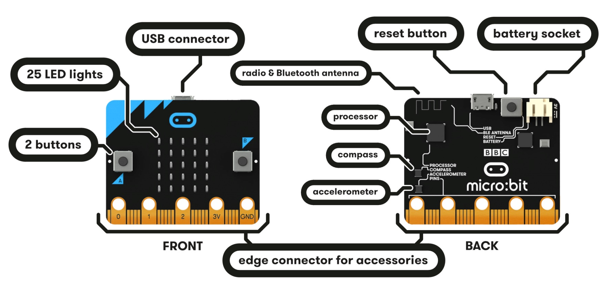
Minirecapitulare curs anterior
Ce este Micro:bit?

Slide 3
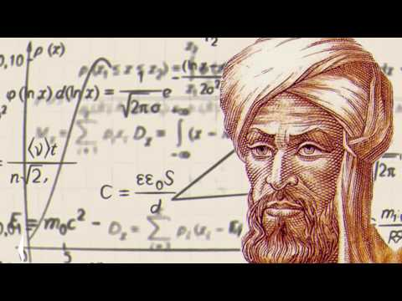
Ce este un algoritm?
Cuvantul algoritm provine de la numele unui matematician arab (Mohammed ibn-Musa al-Khowarizmi) ale carui lucrari au fost traduse in latina sub numele de Algoritmus.
Definitia actuala a cuvantului algoritm :
Ansamblu de simboluri folosite în matematică și în logică, permițând găsirea în mod mecanic (prin calcul) a unor rezultate.
Succesiune de operații necesare în rezolvarea unei probleme oarecare

Slide 4
Ce sunt variabilele?
Variabilele reprezintă un element important în programare. Ele sunt categorizate de două coordonate: numele variabile și tipul ei.
Variabilele au o durată de viață diferită sau, altfel spus, au scopuri diferite. Există variabile globale, valoarea acestora putând fi accesată sau modificată oricând în program.
Opusul lor fiind variabilele locale, acestea au o durată de viață definită de structura din care fac parte. Unele variabile locale există doar în corpul funcțiilor și procedurilor. Alte variabile locale există doar într-un segment de cod, cum ar fi într-o buclă, ca, după terminarea sa, ele să nu mai existe.

Slide 5

Astazi discutam despre?

Slide 6
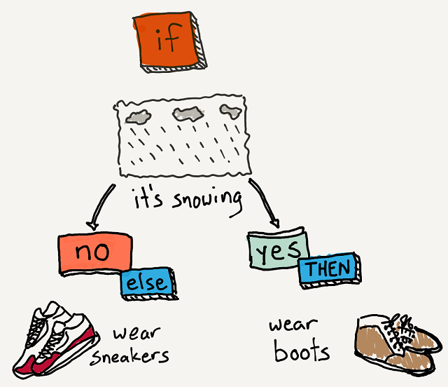

Slide 7
Conditionalele in programare
Programele de computere sunt instructiuni care ii spun computerului cum sa proceseze o intrare si sa dea o iesire. UN important lucru este acela sa ii spunem cand sa faca o anumita activitate de calcul. In nevoia de a specifica cand sa faca acele lucruri, avem nevoie de CONDITIONALE.

Slide 8
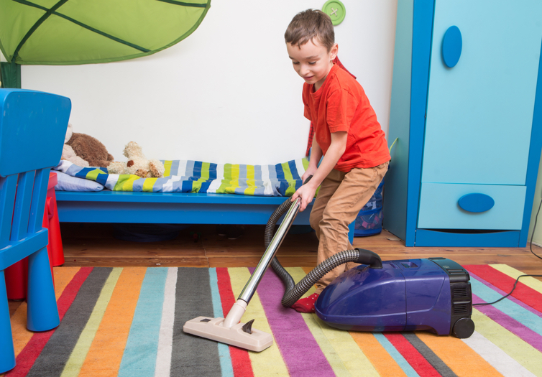
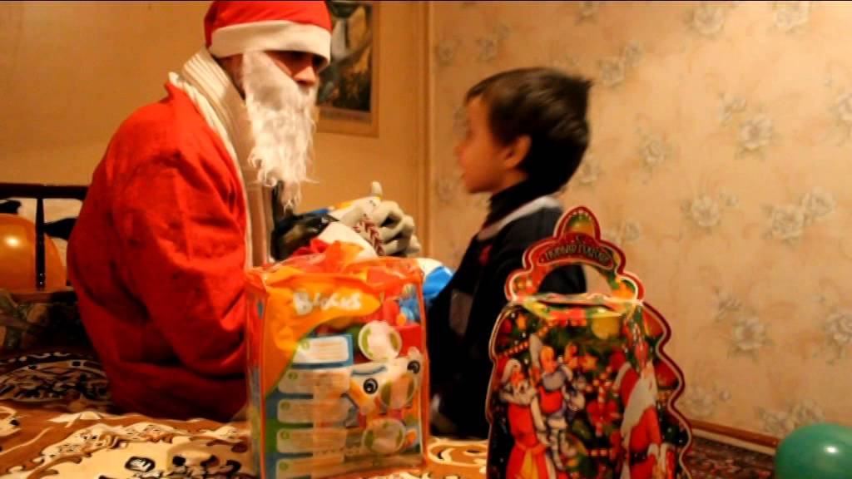
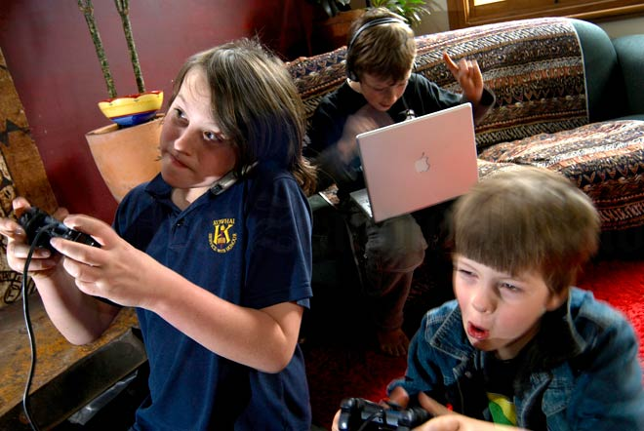
V-au spus parintii vreodata: Daca iti cureti camera, poti sa iesi afara cu prietenii la joaca. Daca iti termini temele, poti sa te si joci la calculator.
Daca iti faci treburile si esti cuminte o sa vina Mos Craciun.

Slide 9

Hai sa facem un joc
Castigatorul jocului este cel care avanseaza in cealalta parte a salii primul. Regulile sunt: Toti va asezati in linie dreapta intr-o parte a salii. Eu va spun niste conditii, de exemplu , cine poarta ochelari face un pas inainte, sau cine este baiat merge un pas inainte. Cine triseaza o sa fie dat de la inceput

Slide 10
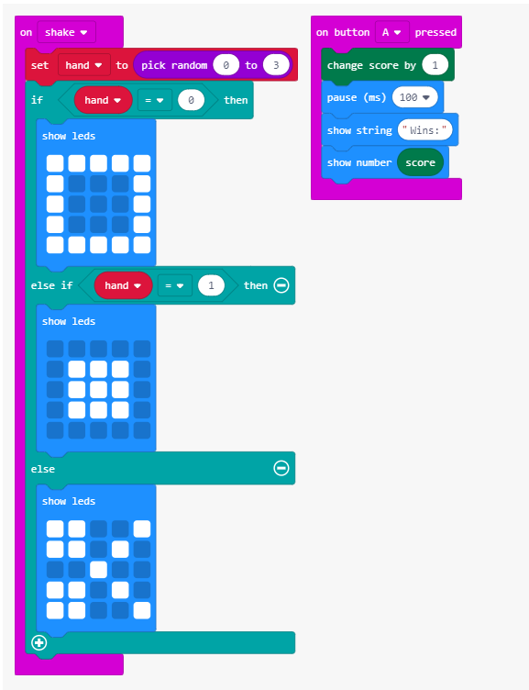
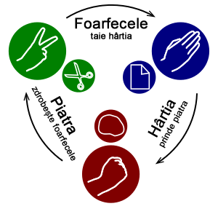
Inca un joc, dar in Micro:bit

Slide 11
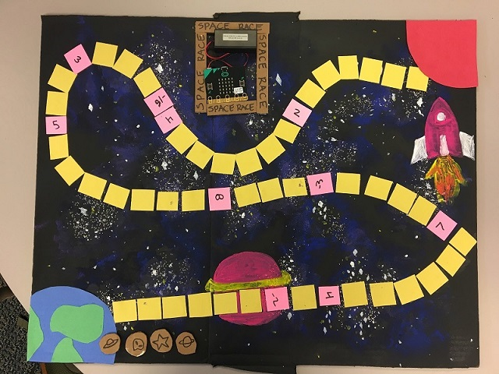
Calatorie spre Marte

Slide 12
Regulile jocului
Space Race by K. and S.
Cum castig?: Toti pornim de pe pamant si trebuie sa ajungem pe marte
Reguli: 1. Misca Micro:bit sa vedem cat de departe te trimite spre Marte 2 Daca ajungi pe un patratel roz, apasa pe butonul B pana cand iti arata numarul anterior. Apoi apăsați în același timp A și B pentru a vedea dacă vă mutați sau nu pe baza numărului din pătrat. 3 - Pana la 3 jucatori.

Slide 13
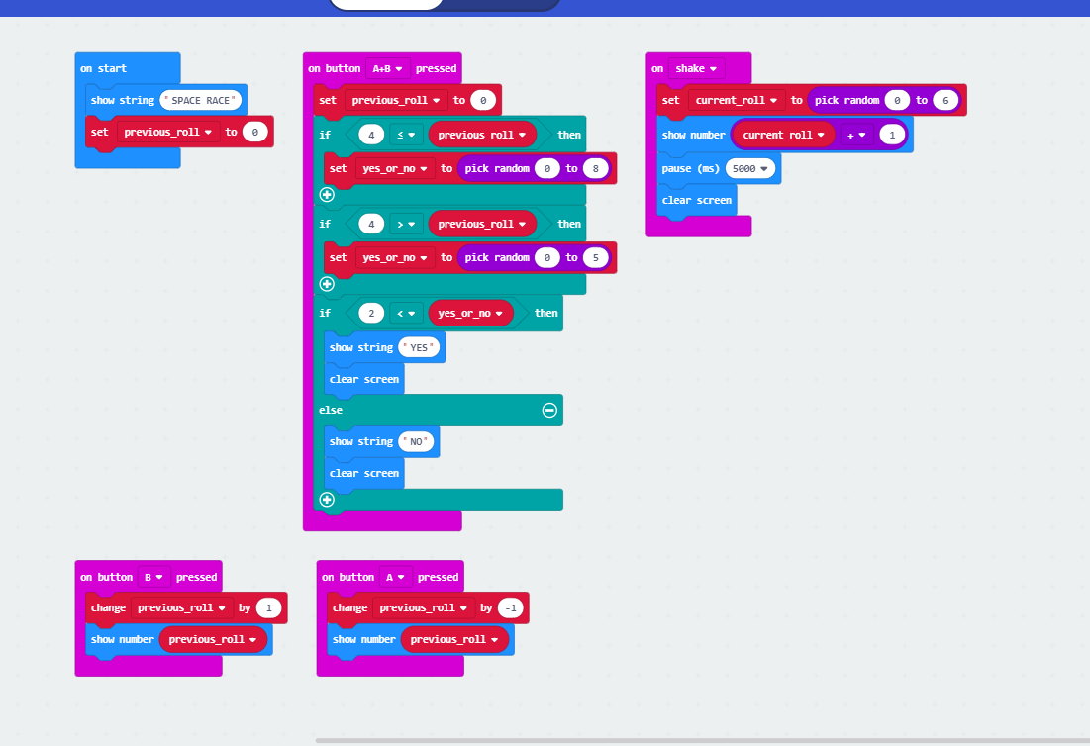

Slide 14
https://makecode.microbit.org/

